Slide 1

第五节 全概率公式与贝叶斯公式
全概率公式是概率论的一个重要公式，应用全概率公式的关键是建立样本空间的正确划分(即构造一个正确的完备事件组)，然后计算各个概率和条件概率，最后代入全概率公式。它是求复杂事件概率的有力工具。
样本空间的划分的定义：设 为试验E的样本空间，B₁,B₂，…,B_{n}为E的一组事件。若
⑴B_{i}B_{j}=∅,i≠j,i,j=1,2, …,n;
⑵B₁∪B₂∪…∪B_{n}= ,
则称B₁,B₂, …B_{n}为样本空间 的一个划分，或称为试验E的一个完备事件组。

Slide 2
全概率公式：设试验E的样本空间为 ,A为E的事件，
B₁,B₂，…,B_{n}为 的一个划分，且P(B_{i})>0(i=1,2, …,n),则
P(A)=P(A∣B₁)P(B₁)+P(A∣B₂)P(B₂)+…+P(A∣B_{n})P(B_{n}).
全概率公式的含义：设划分中的事件B1,B2，…,Bn是事件A发生的全部原因，那么每个原因发生的概率与该原因导致A发生的概率乘积的和即为A发生的概率。

Slide 3
全概率公式的证明
证明 因为事件B₁,B₂，…,B_{n}时样本空间的一个划分，即B_{i}两两互不相容，P(B_{i})>0(i=1,2, …,n)，而且
B₁∪B₂∪…∪B_{n}=
有
AB₁∪AB₂∪…∪AB_{n}=A
这里的AB_{i}也是两两互不相容（参见图）。
由概率的可列可加性
P(A)=P(AB₁)+P(AB₂)+…+P(AB_{n})
利用乘法定理即得
P(A)=P(A∣B₁)P(B₁)+P(A∣B₂) P(B₂)+…+P(A∣B_{n})P(B_{n})
B₄
B₅
B₃
A
B₁
B₂

Slide 4
例1 某电子设备制造厂所用的元件是由三家元件制造厂提供的。根据以往的记录有以下的数据：
元件制造厂 次品率 提供元件的份额
1 0．02 0．15
2 0．01 0．80
3 0．03 0．05
设这三家工厂的产品在仓库中是均匀混合的，且无区别的标志。(1)在仓库中随机地取一只元件，求它是次品的概率；(2)在仓库中随机地取一只元件，若已知取到的是次品，为分析此次品出自何厂，需求出此次品由三家工厂生产的概率分别是多少。试求这些概率。
解 设A表示“取到的是一只次品”，B_{i}(i＝l，2，3)表示“所取到的产品是由第i家工厂提供的”。易知，B_{l}，B₂，B₃是样本空间S的一个划分，且有P(B₁)=0．15，P(B₂)=0．80，P(B₃)＝0．05，P(A∣B₁)=0．02，P(A∣B₂)=0．01，P(A∣B₃)=0．03。

Slide 5
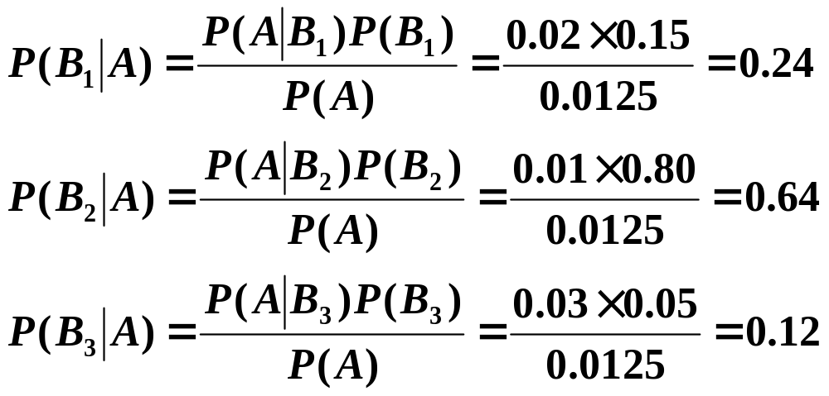
⑴由全概率公式
P(A)= P(A∣B₁)P(B₁)+P(A∣B₂)P(B₂)+P(A∣B₃)P(B₃)
=0.0125
⑵由贝叶斯公式
以上结果表明，这只次品来自第2家工厂的可能性最大。

Slide 6
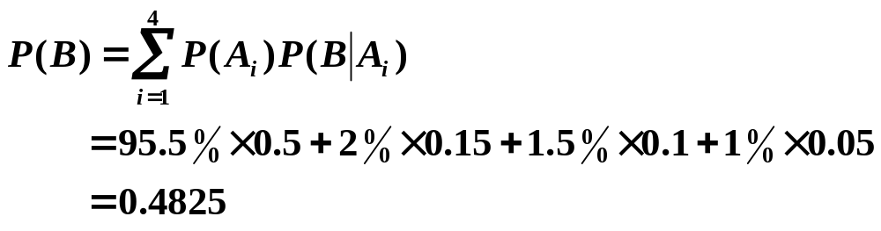
例2 播种用的一等小麦种子中混合2﹪的二等种子，1.5﹪的三等种子，1﹪的四等种子。用一等、二等、三等、四等种子长出的穗含50颗以上麦粒的概率分别是0.5,0.15,0.1,0.05，求这批种子所结的穗含有50颗以上麦粒的概率。
解 设从这批种子中任选一颗是一等、二等、三等、四等种子的事件分别记为A₁,A₂,A₃,A₄，则它们构成样本空间的一个分割。用B表示在这批种子中任选一颗，且这颗种子所结的穗含有50颗以上麦粒这一事件，则由全概率公式得

Slide 7

例3 考卷中一道选择题有4个答案，仅有一个是正确的，设一个学生知道正确答案或不知道而乱猜是等可能的。如果这个学生答对了，求它确实知道正确答案的概率。
解 样本空间可以划分为事件A一知道正确答案， 一不知
道。以B表示学生答对事件，则A ⊂ B，P(AB)＝P(A)＝1／2。
P(B∣A)=1，而P(B∣ )＝1／4。由全概率公式
P(B)＝P(A)P(B∣A)+P( )P(B∣ )
＝1／2×1+1／2×1／4=5／8，
故 P(A∣B)＝P(AB)／P(B)＝4／5．

Slide 8
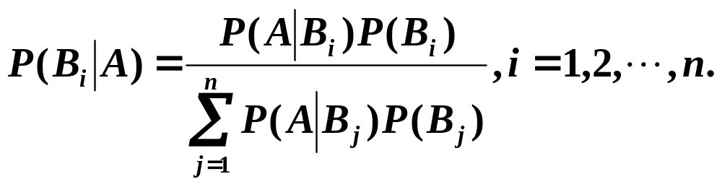
贝叶斯公式
设试验E的样本空间为 。A为E的事件， B₁,B₂，…,B_{n}为 的一个划分，且P(A)>0,P(B_{i})>0(I=1,2, …,n)，则
上式称为贝叶斯(Bayes)公式。
贝叶斯定理往往与全概率公式同时使用。全概率公式一用于“由因求果”问题，而贝叶斯定理一般用于“执果寻因”问题，在使用时要分清是什么问题，确定应用哪个公式。

Slide 9
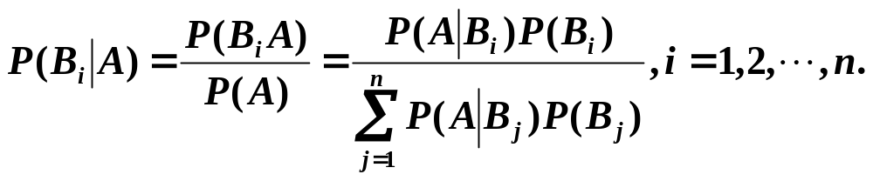
贝叶斯公式的证明
证 由条件概率的定义及全概率公式即得

Slide 10
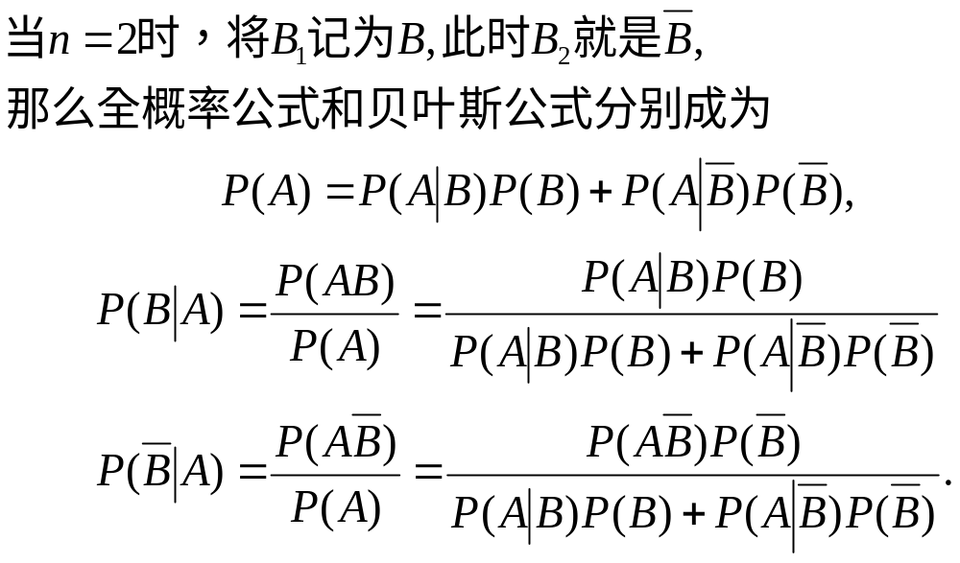
当n=2时，全概率公式和贝叶斯公式的形式

Slide 11
什么是先验概率和后验概率？
贝叶斯公式在概率论和数理统计中有着多方面的应用。假定B₁,B₂,…是某个过程所有可能的前提条件，则P(B_{i})，（i=1,2,….,n)是人们事先对各个前提条件提出的可能性大小的估计，称为先验概率，它反映了各种“前提条件”发生的可能性大小，一般是以往经验的总结，在这次试验前已经知道。现在若试验产生了事件A，这个信息将有助于探讨事件发生的“原因”。因为贝叶斯公式提供了根据A的出现评价各个前提条件作用的方法，条件概率P(B_{i}∣A)即是Bi对A的出现发挥作用的可能性，称为后验概率。

Slide 12
例如在医疗诊断中，有人为了诊断病人到底是患了毛病B₁,B₂,…,B_{n}中的哪一种，对病人进行观察与检查，确定了某个指标A(譬如是体温、脉搏血液中转氨酶含量等等)，他想用这类指标来帮助诊断。这时就可以用贝叶斯公式来计算有关概率。首先必须确定先验概率P(B_{i})，这实际上是确定人患各种毛病的可能性大小，以往的资料可以给出一些初步数据；其次是要确定P(A∣B_{i})，这里当然主要依靠医学知识。有了它们，利用贝叶斯公式就可算出P(B_{i}∣A)，显然，对应于较大P(B_{i}∣A)的“病因”B_{i}，应多加考虑。在实际工作中，检查的指标A一般有多个，综合所有的后验概率，当然会对诊断有很大帮助。在实现计算机自动诊断或辅助诊断中，这方法是有实用价值的。

Slide 13


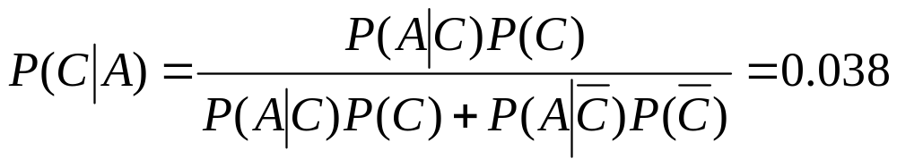
例3 用血清甲胎蛋白法儿去诊断肝癌，如果一个人患有肝癌，化验结果为阳性（患病）的概率是0.95，如果一个人没患肝癌，化验结果为阴性（不患病）的概率是0.9，在人群中进行普查，普查数据显示，每10000个人中，仅有4个人患有肝癌，现有一人化验结果为阳性，求此人患有肝癌的概率。
解 设A表示事件“化验结果为阳性”，C表示事件“被检验者患有癌症”，则
P(A∣C)＝0．95，P( ∣ )＝0.9，P(C)＝0．004，由贝叶斯公式

Slide 14

本题的结果表明，虽然P(A∣C)＝0．95，P( ∣ )＝0．95，这两个概率都比较高。但若将此试验用于普查，则有P(C∣A)＝0．038，亦即其正确性只有0.038(平均1000个具有阳性反应的人中大约只有38人确患有癌症)。如果不注意到这一点，将会得出错误的诊断，这也说明，若将P(A∣C)和P(C∣A)混淆了会造成不良的后果。

Slide 15
例4 某产品的不合格率假设为0.1%，但是没有适当的仪器进行检验，有人发明了一种检验仪器，误判的概率为5%，厂方认为如果产品被判不合格，但实际上产品也是不合格的概率低于5%时，则不能采用仪器检验，问此人发明的仪器能否比采用，如果不能采用，能否通过降低误判率来达到厂方的要求。

Slide 16

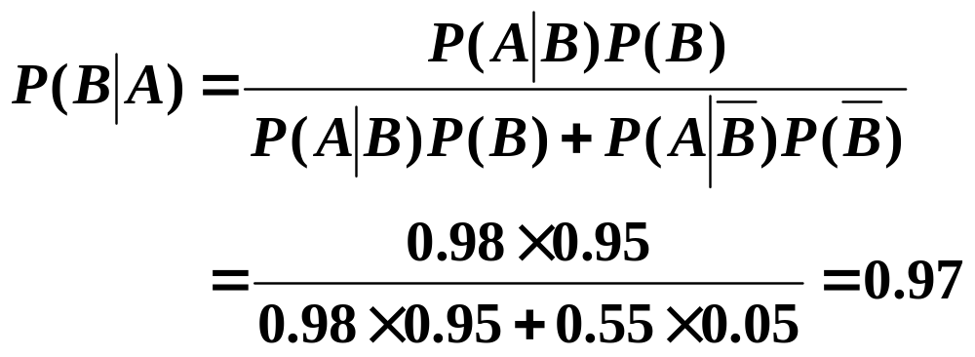
例5 对以往数据分析结果表明，当机器调整得良好时，产品的合格率为98％，而当机器发生某种故障时，其合格率为55％。每天早上机器开动时，机器调整良好的概率为95％。试求已知某日早上第一件产品是合格品时，机器调整得良好的概率是多少?
解 设A为事件“产品合格”，B为事件“机器调整良好”。已知P(A∣B)＝0．98，P(A∣ )＝0．55，P(B)＝0．95，
P( )＝0．05，所需求的概率为P(B∣A)。由贝叶斯公式

Slide 17
这就是说，当生产出第一件产品是合格品时，此时机器调整良好的概率为0．97。这里，概率0．95是由以往的数据分析得到的，是先验概率。而在得到信息(即生产出的第一件产品是合格品)之后再重新加以修正的概率(即0．97)是后验概率。有了后验概率我们就能对机器的情况有进一步的了解。
返回

